Slide 1
Functioneel ontwerpen voor SharePoint
DIWUG, 7 mei 2009

Slide 2
Agenda
Documentatie van een SharePoint FO
Prototyping in het ontwikkelproces
Configuratie-projecten

Slide 3
Agenda
Documentatie van een SharePoint FO
Prototyping in het ontwikkelproces
Configuratie-projecten

Slide 4
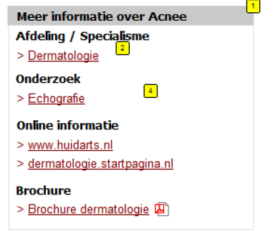
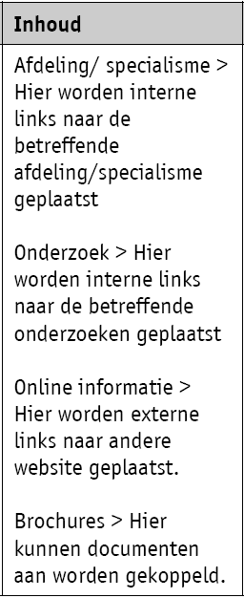
Waar gaat het mis
Voorbeeld: FO Amphia Ziekenhuis:

Slide 5
Voorbeeld: Amphia
Beleving van de klant
Dynamische overzichten naar andere artikelpagina’s
Beleving Tam Tam
Opgemaakt summary links webpart
Probleem
Technische vertaling naar SharePoint ontbreekt

Slide 6
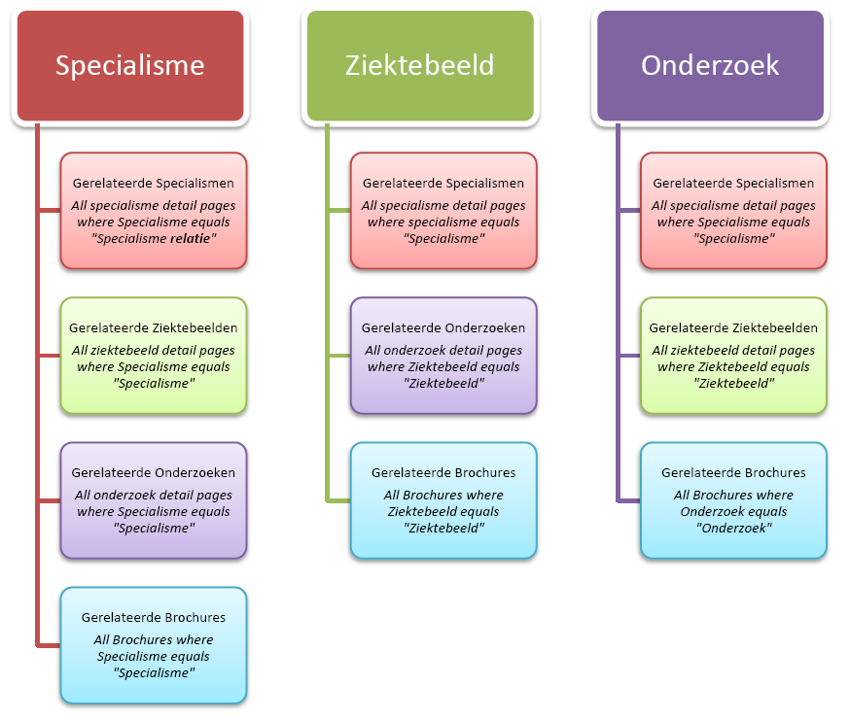
Voorbeeld: Amphia

Slide 7
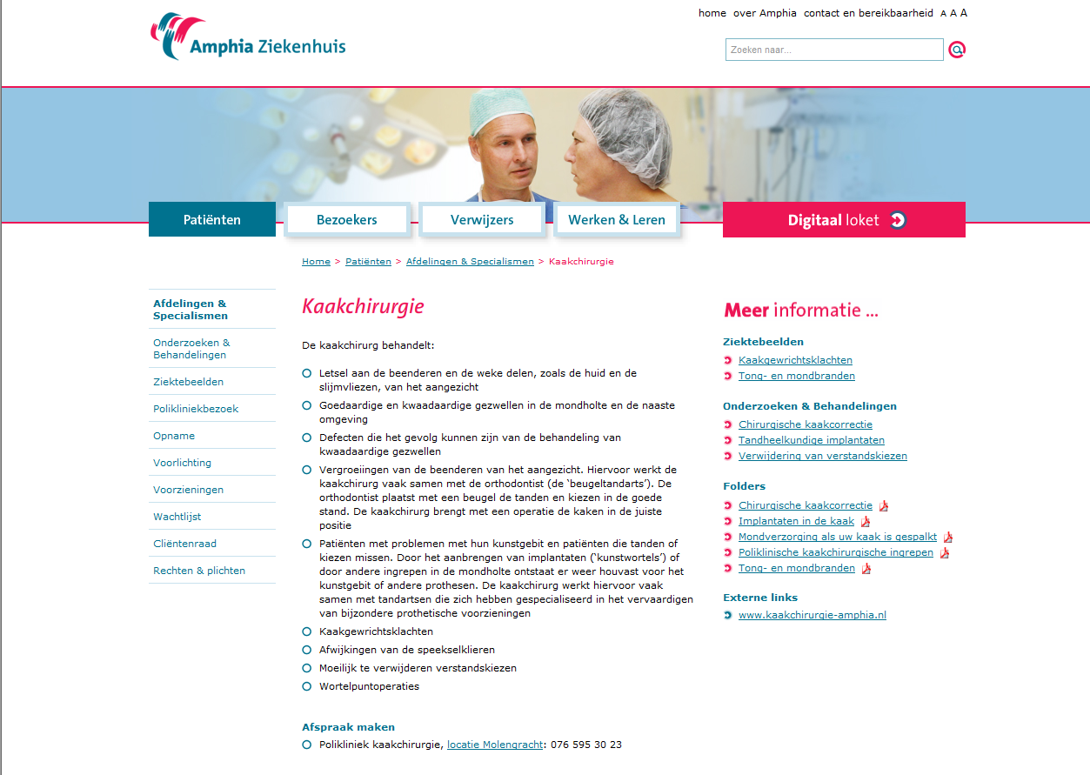
Voorbeeld: Amphia

Slide 8
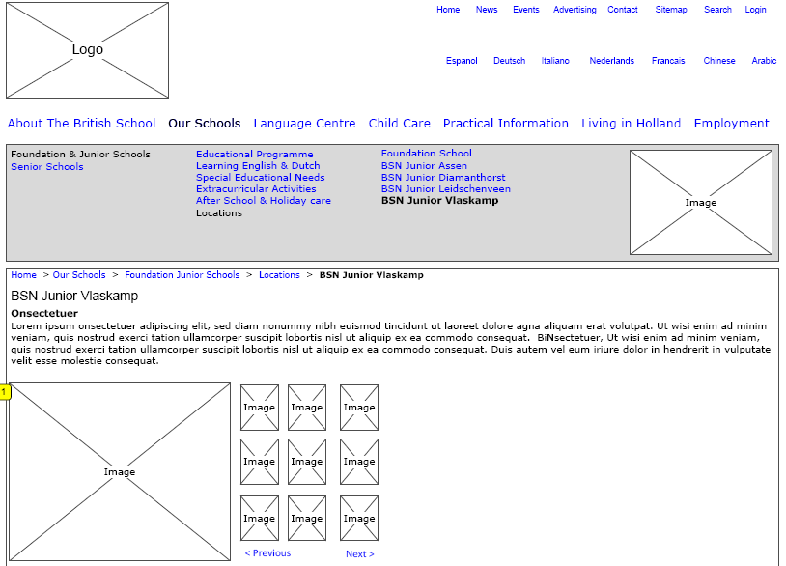
Voorbeeld: British School
Het functioneel ontwerp

Slide 9
Voorbeeld: British School
Beleving van Tam Tam:
Uitgaan van standaard SP functionaliteit en functies
Beleving ontwikkelpartij:
Alles custom
Probleem
Technische vertaling naar SharePoint ontbreekt

Slide 10
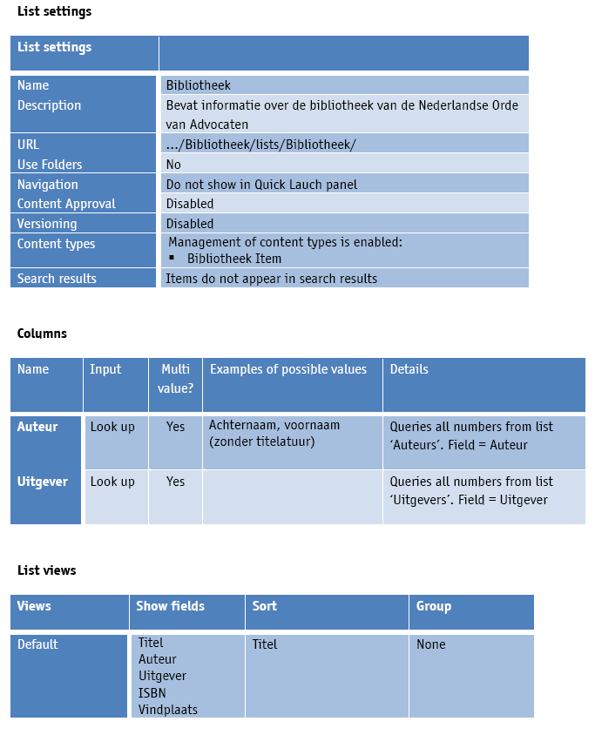
Voorbeeld: British School

Slide 11
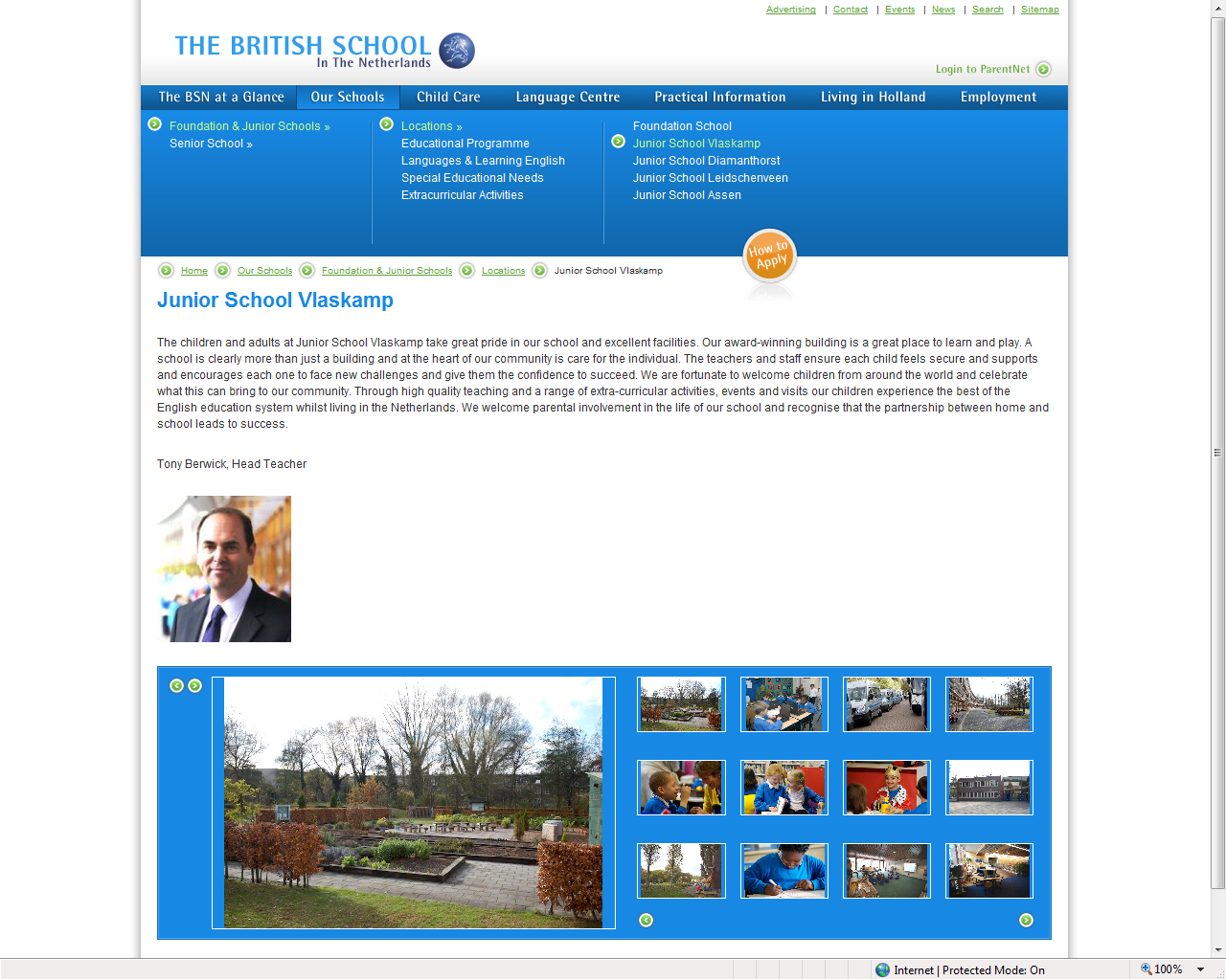
Voorbeeld: British School

Slide 12
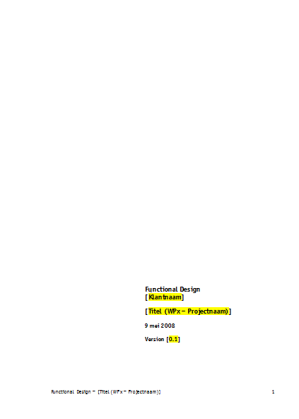
Tam Tam FO template
Notes:
Doornemen leeg document en enkele voorbeelden

Slide 13
Werkt het ook? (I)
Voor de functioneel ontwerper/consultant:
Kost veel tijd om alles in te vullen (enkele wijzigingen hebben geholpen)
Kant en klare invulstukken en vaste structuur helpen enorm, tijd gaat zitten in “doordenken”
Veel pijnpunten haal je er in het FO uit (met name in structurering content types en lijsten)
Projectkwaliteit is hoger
Veel SharePointkennis vereist om alles in te vullen (maar stimuleert tot overleg)

Slide 14
Werkt het ook? (II)
Richting development team
Veel lezen (maar wel allesomvattend), wordt gewaardeerd.
Overlap met TO
Gevaar om te weinig betrokken te zijn geweest
Het kan niet in alle situaties “over de schutting”
Notes:
Voorbeeld jquery en ajax

Slide 15
Werkt het ook? (III)
Richting klant:
Vaak behoefte om alleen eerste deel over te dragen
Standaard MOSS functionaliteit staat niet uitgewerkt
Documentatie is gelijk in orde
Notes:
Voorbeeld jquery en ajax

Slide 16
Conclusie
Investering voor het maken van een FO template loont:
Kwaliteit project neemt toe
FO doorlooptijd neemt ook toe!
Doorlooptijd issuefixing neemt af, mits er nauw contact is met development team in bouwfase

Slide 17
Agenda
Documentatie van een SharePoint FO
Prototyping in het ontwikkelproces
Configuratie-projecten

Slide 18
Waarom Prototyping?
Visueel/Interactief
Vastleggen beleving klant in ontwerpfase
FO template bevat veel technische details
SharePoint kennis gewenst

Slide 19
Hoe niet?
Visio
Veel tijd kwijt met het ‘linken’ van pagina’s
Geen variabelen
Geen delen van schermen die afwijken

Slide 20
Hoe wel?
SharePoint
+ In de workshop te gebruiken
+ Feeling met SharePoint
Niet snel in de stijl van de klant te zetten
Meeslepen van VPC’s
Axure
+ Gemaakt voor het web
+ Opent in je browser
+ Inpakken als ZIP
- Nabouwen van MOSS functionaliteit

Slide 21
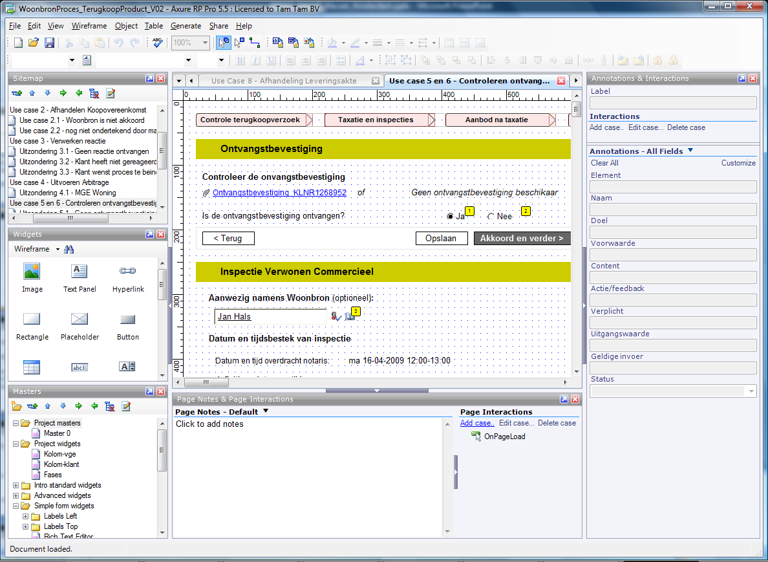

Slide 22
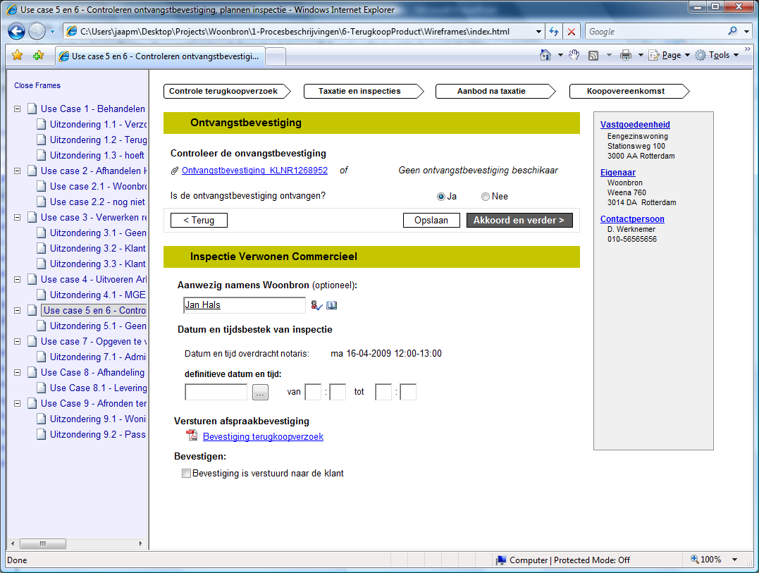

Slide 23
Tam Tam en prototypes (I)
Leent de ‘vraag van de klant’ zich voor standaard SharePoint?
Samenwerken
Aggegraties
Etc.
Bevat de ‘vraag van de klant’ veel custom functionaliteit
Bedrijfsprocessen
Formulieren
Afwijkende interface voor standaard elementen

Slide 24
Tam Tam en prototypes (II)
Prototype geen vervanging van het FO
Minder wireframes in het FO
FO wordt een technische onderbouwing
Functionaliteit verstopt in interactieve pagina’s
“Als je hier klikt gebeurd er ook iets”

Slide 25
Agenda
Documentatie van een SharePoint FO
Prototyping in het ontwikkelproces
Configuratie-projecten

Slide 26
Waarom configuratie
Solutions en features:
Verlies van flexibiliteit
Wijzigingen worden niet doorgevoerd in solution
Alsnog een deel configuratie (zeker bij updates)
Andere focus in de projecten voor “het nieuwe samenwerken”
Juist aan de oppervlakte blijven, snel een beeld hebben van acceptatie van de gebruikers
Niet technisch de diepte in trekken

Slide 27
SPS2003 valkuilen…
…daar zijn ze weer:
Geen volwaardige OTAP
Geen documentatie “Het systeem documenteert zichzelf”
Geen backups van in elkaar geklikte zaken
Herhalende elementen toch steeds klikken
Lange kliksessies
Adviseurs/Interaction designers/Analisten gaan veel te diep
Notes:
Herhaling: geen goed site template voor publishing sites
Lange kliksessies: voorbeeld: profielvelden
Adviseurs en Interaction designers die veel te diep gaan (XML schema’s, site architectuur, XSLT aanpassingen, backup restoren op de P omgeving) omdat er geen architect of developer bij betrokken is.

Slide 28
Scope?
Als de functionaliteit blijkbaar flexibel is wat is dan een “change” in het project?

Slide 29
Tam Tam aanpak configprojecten
Standaard solutions met de quick wins:
GO, Contenttypes/site colums, profieldefinities, sitedefinitions, site structuur)
Starterkit met standaardoplossingen
Altijd architect/developer betrokken
serverinrichting, backups, vault, uitbreiden solution
Splits prototyping en productie
opnieuw beginnen!
Parallel documenteren: FO template!

Slide 30
Agenda
Documentatie van een SharePoint FO
Prototyping in het ontwikkelproces
Configuratie-projecten
Vragen?
Notes:
Wat hebben we laten zien: veel ontwikkeling in de ontwikkeling, enorme impact op projectaanpak, kwaliteit, communicatie en rolverdeling.

